Slide 1

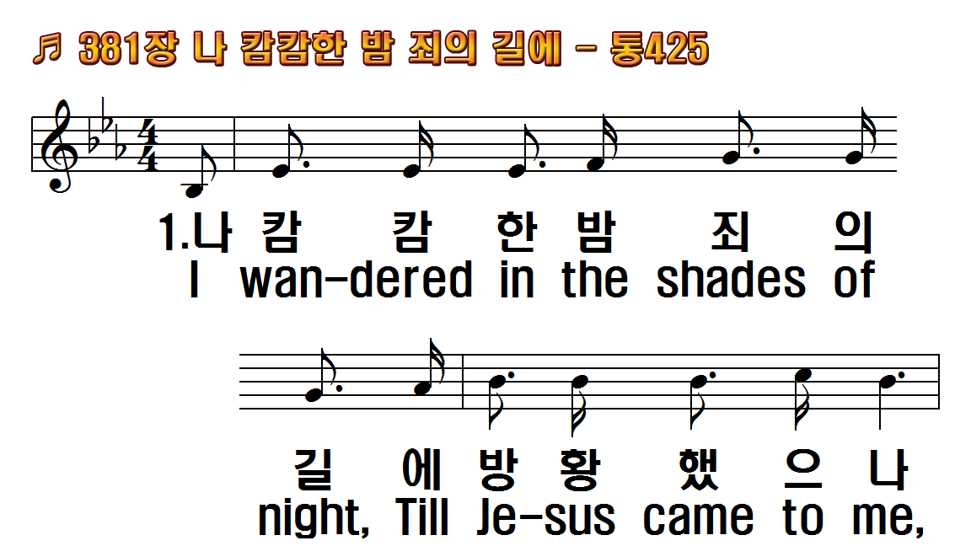
1.나 캄캄한 밤 죄의
2.저 검은 구름 하늘
3.나 빛 가운데 행할
4.나 넓게 퍼진 저
5.나 잠시 후에 영광
후.사랑의 빛 오늘
1.I wandered in the
2.Tho' clouds may
3.While walking in
4.I cross the wide
5.Soon I shall see
R.Sunlight, sunlight

Slide 2
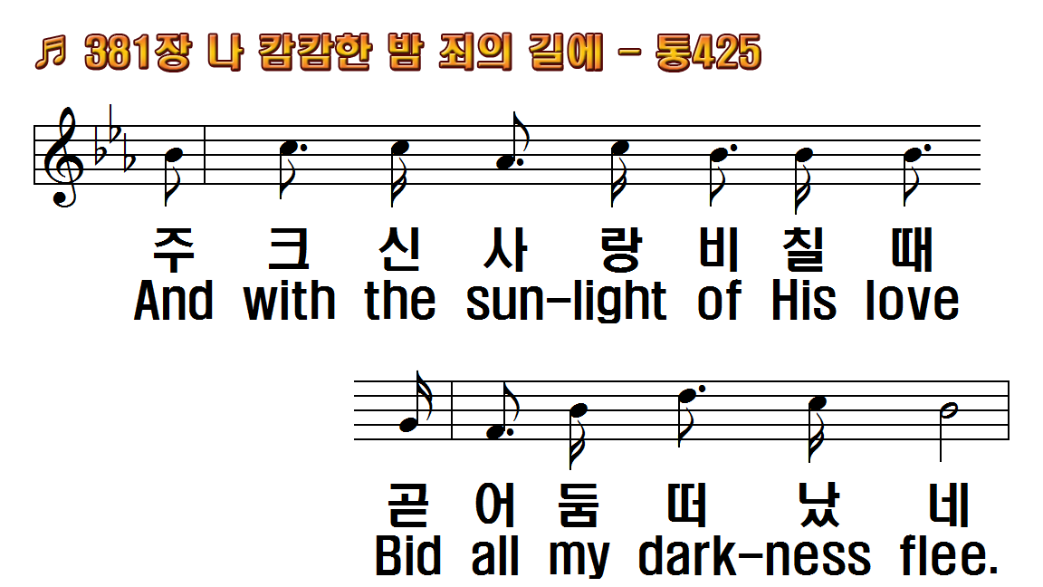
1.나 캄캄한 밤 죄의
2.저 검은 구름 하늘
3.나 빛 가운데 행할
4.나 넓게 퍼진 저
5.나 잠시 후에 영광
후.사랑의 빛 오늘
1.I wandered in the
2.Tho' clouds may
3.While walking in
4.I cross the wide
5.Soon I shall see
R.Sunlight, sunlight

Slide 3
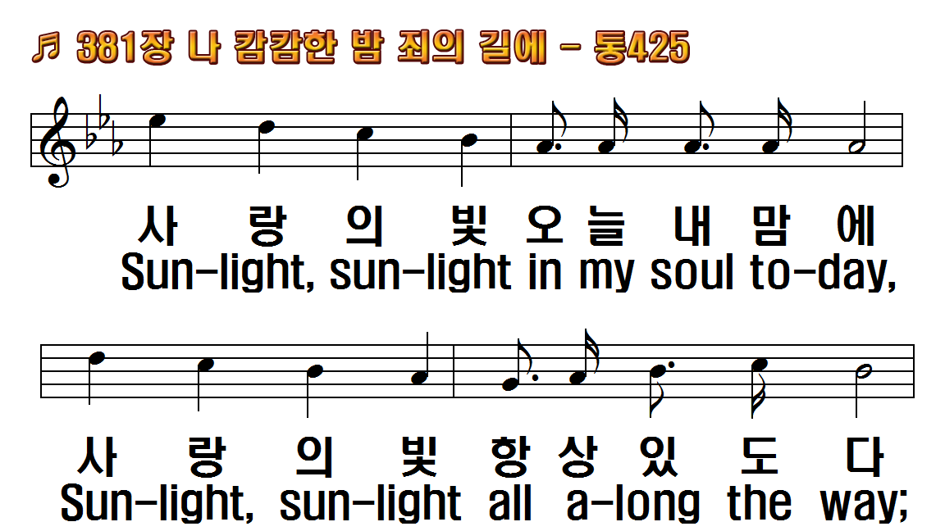
1.나 캄캄한 밤 죄의
2.저 검은 구름 하늘
3.나 빛 가운데 행할
4.나 넓게 퍼진 저
5.나 잠시 후에 영광
후.사랑의 빛 오늘
1.I wandered in the
2.Tho' clouds may
3.While walking in
4.I cross the wide
5.Soon I shall see
R.Sunlight, sunlight

Slide 4
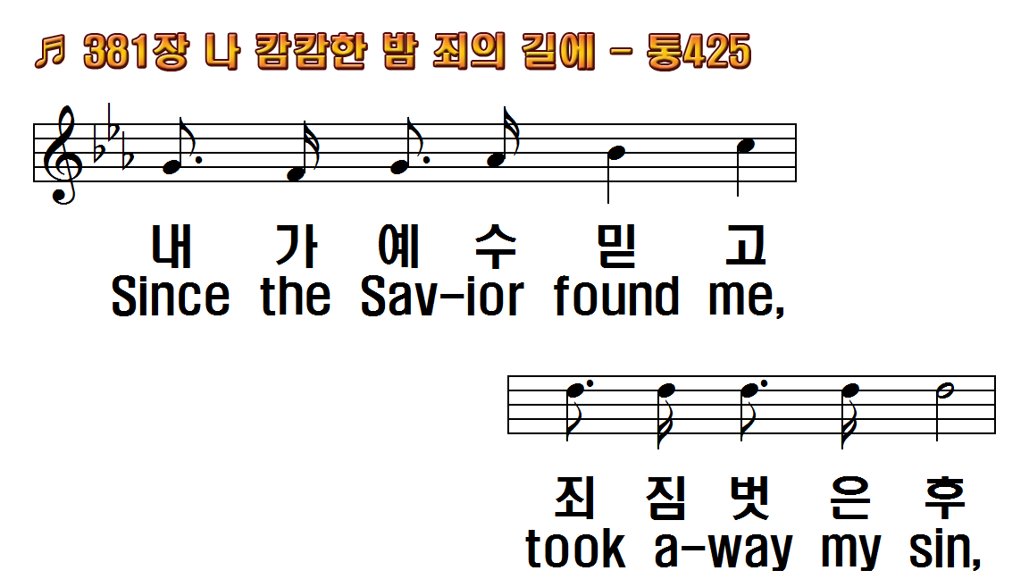
1.나 캄캄한 밤 죄의
2.저 검은 구름 하늘
3.나 빛 가운데 행할
4.나 넓게 퍼진 저
5.나 잠시 후에 영광
후.사랑의 빛 오늘
1.I wandered in the
2.Tho' clouds may
3.While walking in
4.I cross the wide
5.Soon I shall see
R.Sunlight, sunlight

Slide 5
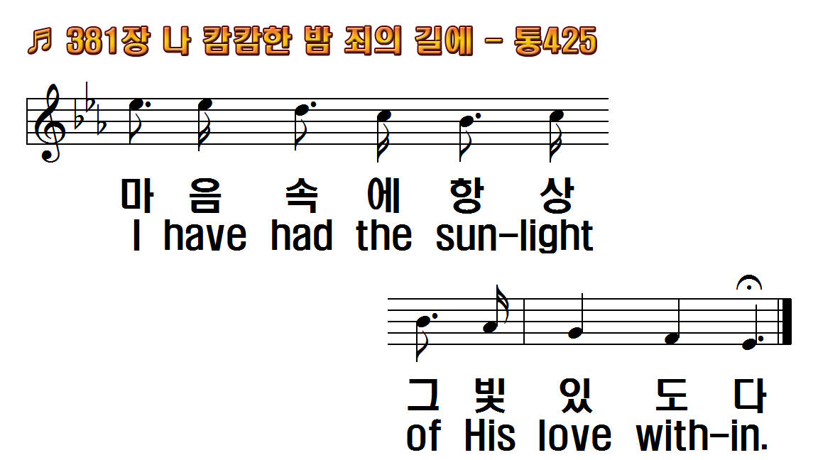
1.나 캄캄한 밤 죄의
2.저 검은 구름 하늘
3.나 빛 가운데 행할
4.나 넓게 퍼진 저
5.나 잠시 후에 영광
후.사랑의 빛 오늘
1.I wandered in the
2.Tho' clouds may
3.While walking in
4.I cross the wide
5.Soon I shall see
R.Sunlight, sunlight

Slide 6
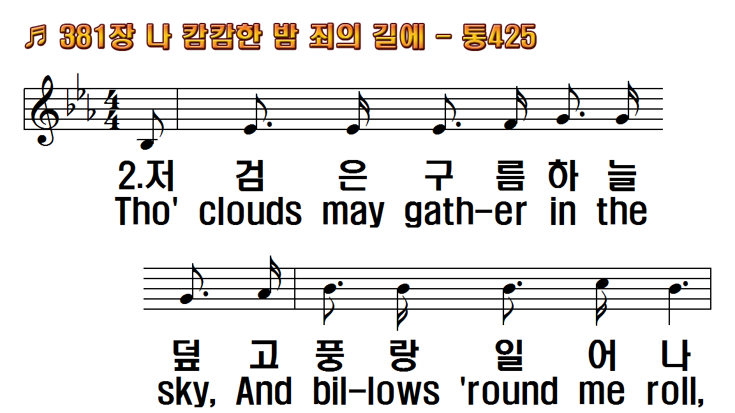
1.나 캄캄한 밤 죄의
2.저 검은 구름 하늘
3.나 빛 가운데 행할
4.나 넓게 퍼진 저
5.나 잠시 후에 영광
후.사랑의 빛 오늘
1.I wandered in the
2.Tho' clouds may
3.While walking in
4.I cross the wide
5.Soon I shall see
R.Sunlight, sunlight

Slide 7
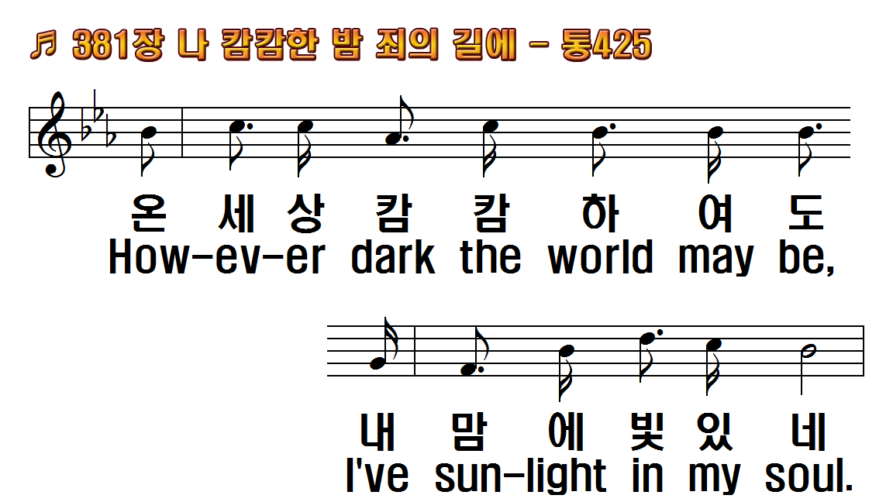
1.나 캄캄한 밤 죄의
2.저 검은 구름 하늘
3.나 빛 가운데 행할
4.나 넓게 퍼진 저
5.나 잠시 후에 영광
후.사랑의 빛 오늘
1.I wandered in the
2.Tho' clouds may
3.While walking in
4.I cross the wide
5.Soon I shall see
R.Sunlight, sunlight

Slide 8
1.나 캄캄한 밤 죄의
2.저 검은 구름 하늘
3.나 빛 가운데 행할
4.나 넓게 퍼진 저
5.나 잠시 후에 영광
후.사랑의 빛 오늘
1.I wandered in the
2.Tho' clouds may
3.While walking in
4.I cross the wide
5.Soon I shall see
R.Sunlight, sunlight

Slide 9
1.나 캄캄한 밤 죄의
2.저 검은 구름 하늘
3.나 빛 가운데 행할
4.나 넓게 퍼진 저
5.나 잠시 후에 영광
후.사랑의 빛 오늘
1.I wandered in the
2.Tho' clouds may
3.While walking in
4.I cross the wide
5.Soon I shall see
R.Sunlight, sunlight

Slide 10
1.나 캄캄한 밤 죄의
2.저 검은 구름 하늘
3.나 빛 가운데 행할
4.나 넓게 퍼진 저
5.나 잠시 후에 영광
후.사랑의 빛 오늘
1.I wandered in the
2.Tho' clouds may
3.While walking in
4.I cross the wide
5.Soon I shall see
R.Sunlight, sunlight

Slide 11
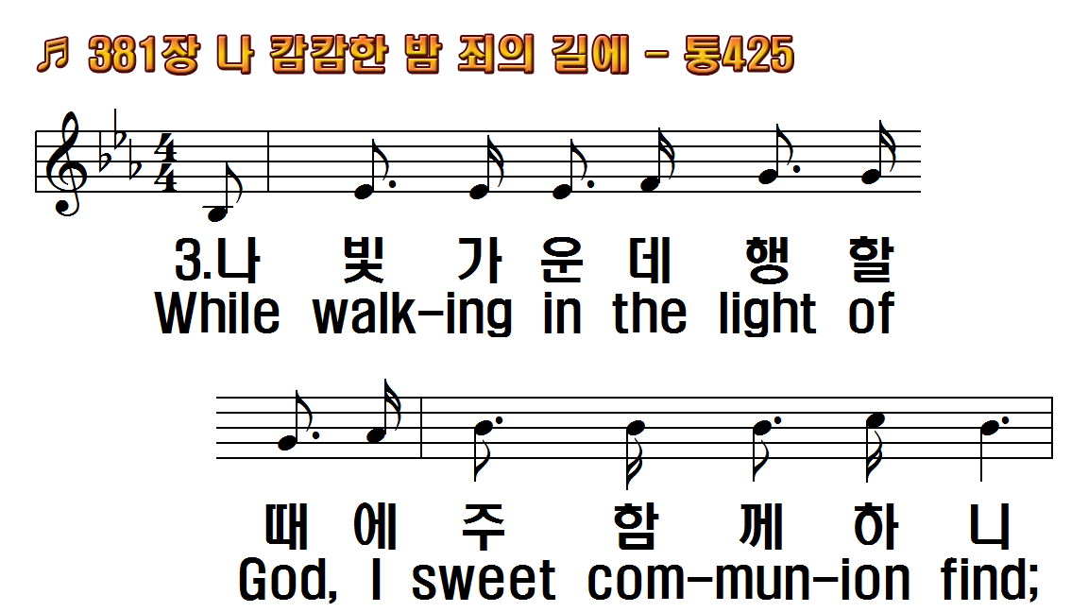
1.나 캄캄한 밤 죄의
2.저 검은 구름 하늘
3.나 빛 가운데 행할
4.나 넓게 퍼진 저
5.나 잠시 후에 영광
후.사랑의 빛 오늘
1.I wandered in the
2.Tho' clouds may
3.While walking in
4.I cross the wide
5.Soon I shall see
R.Sunlight, sunlight

Slide 12
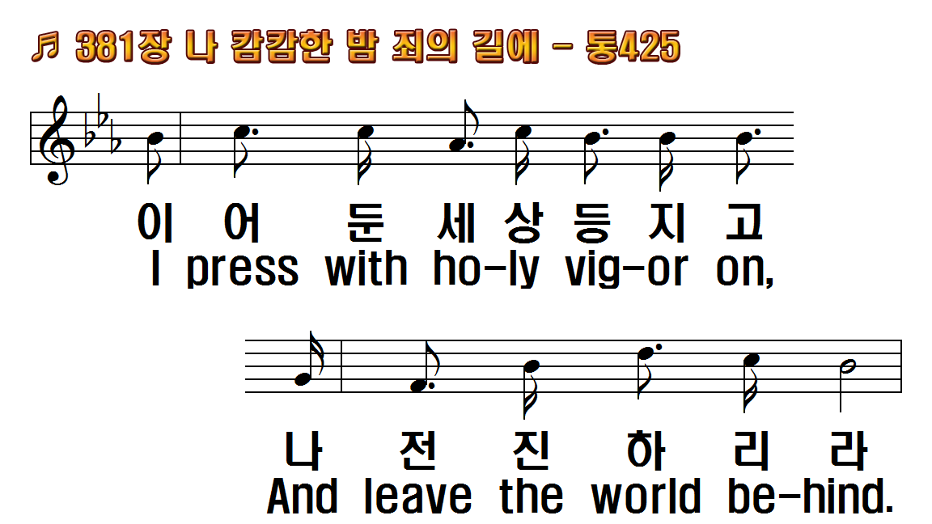
1.나 캄캄한 밤 죄의
2.저 검은 구름 하늘
3.나 빛 가운데 행할
4.나 넓게 퍼진 저
5.나 잠시 후에 영광
후.사랑의 빛 오늘
1.I wandered in the
2.Tho' clouds may
3.While walking in
4.I cross the wide
5.Soon I shall see
R.Sunlight, sunlight

Slide 13
1.나 캄캄한 밤 죄의
2.저 검은 구름 하늘
3.나 빛 가운데 행할
4.나 넓게 퍼진 저
5.나 잠시 후에 영광
후.사랑의 빛 오늘
1.I wandered in the
2.Tho' clouds may
3.While walking in
4.I cross the wide
5.Soon I shall see
R.Sunlight, sunlight

Slide 14
1.나 캄캄한 밤 죄의
2.저 검은 구름 하늘
3.나 빛 가운데 행할
4.나 넓게 퍼진 저
5.나 잠시 후에 영광
후.사랑의 빛 오늘
1.I wandered in the
2.Tho' clouds may
3.While walking in
4.I cross the wide
5.Soon I shall see
R.Sunlight, sunlight

Slide 15
1.나 캄캄한 밤 죄의
2.저 검은 구름 하늘
3.나 빛 가운데 행할
4.나 넓게 퍼진 저
5.나 잠시 후에 영광
후.사랑의 빛 오늘
1.I wandered in the
2.Tho' clouds may
3.While walking in
4.I cross the wide
5.Soon I shall see
R.Sunlight, sunlight

Slide 16
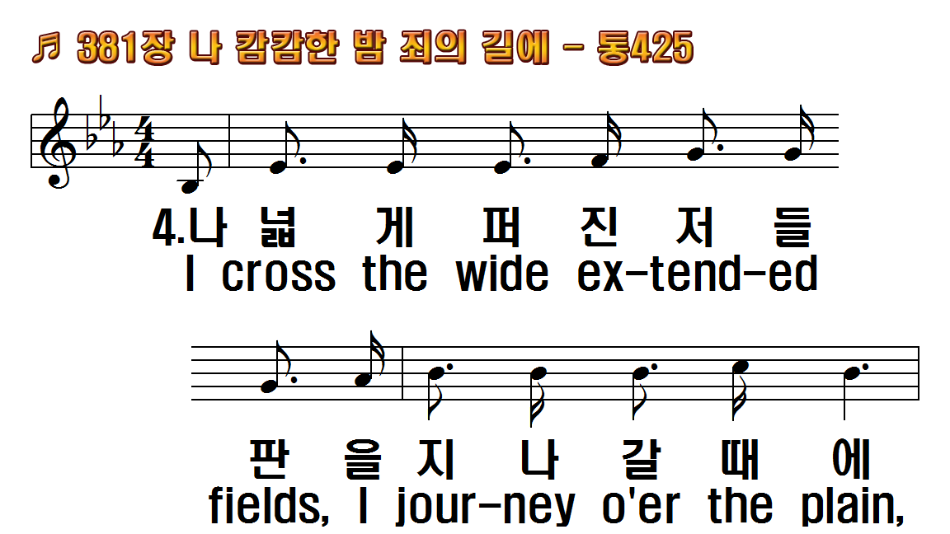
1.나 캄캄한 밤 죄의
2.저 검은 구름 하늘
3.나 빛 가운데 행할
4.나 넓게 퍼진 저
5.나 잠시 후에 영광
후.사랑의 빛 오늘
1.I wandered in the
2.Tho' clouds may
3.While walking in
4.I cross the wide
5.Soon I shall see
R.Sunlight, sunlight

Slide 17
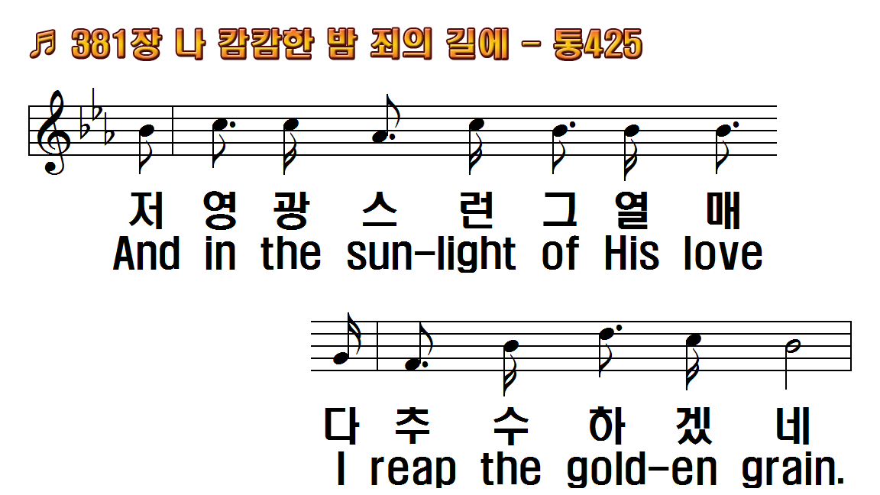
1.나 캄캄한 밤 죄의
2.저 검은 구름 하늘
3.나 빛 가운데 행할
4.나 넓게 퍼진 저
5.나 잠시 후에 영광
후.사랑의 빛 오늘
1.I wandered in the
2.Tho' clouds may
3.While walking in
4.I cross the wide
5.Soon I shall see
R.Sunlight, sunlight

Slide 18
1.나 캄캄한 밤 죄의
2.저 검은 구름 하늘
3.나 빛 가운데 행할
4.나 넓게 퍼진 저
5.나 잠시 후에 영광
후.사랑의 빛 오늘
1.I wandered in the
2.Tho' clouds may
3.While walking in
4.I cross the wide
5.Soon I shall see
R.Sunlight, sunlight

Slide 19
1.나 캄캄한 밤 죄의
2.저 검은 구름 하늘
3.나 빛 가운데 행할
4.나 넓게 퍼진 저
5.나 잠시 후에 영광
후.사랑의 빛 오늘
1.I wandered in the
2.Tho' clouds may
3.While walking in
4.I cross the wide
5.Soon I shall see
R.Sunlight, sunlight

Slide 20
1.나 캄캄한 밤 죄의
2.저 검은 구름 하늘
3.나 빛 가운데 행할
4.나 넓게 퍼진 저
5.나 잠시 후에 영광
후.사랑의 빛 오늘
1.I wandered in the
2.Tho' clouds may
3.While walking in
4.I cross the wide
5.Soon I shall see
R.Sunlight, sunlight

Slide 21
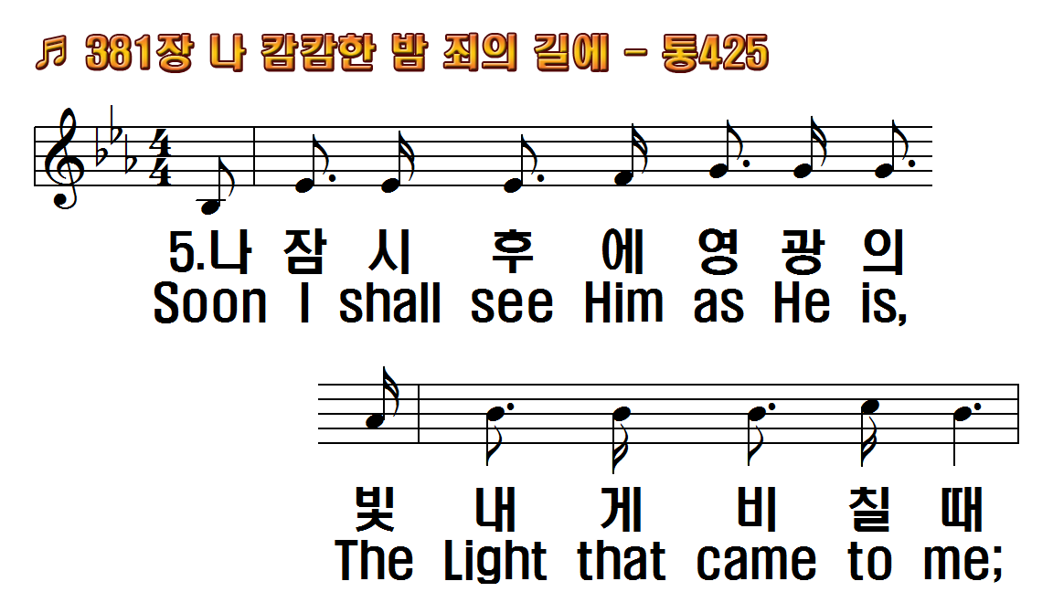
1.나 캄캄한 밤 죄의
2.저 검은 구름 하늘
3.나 빛 가운데 행할
4.나 넓게 퍼진 저
5.나 잠시 후에 영광
후.사랑의 빛 오늘
1.I wandered in the
2.Tho' clouds may
3.While walking in
4.I cross the wide
5.Soon I shall see
R.Sunlight, sunlight

Slide 22
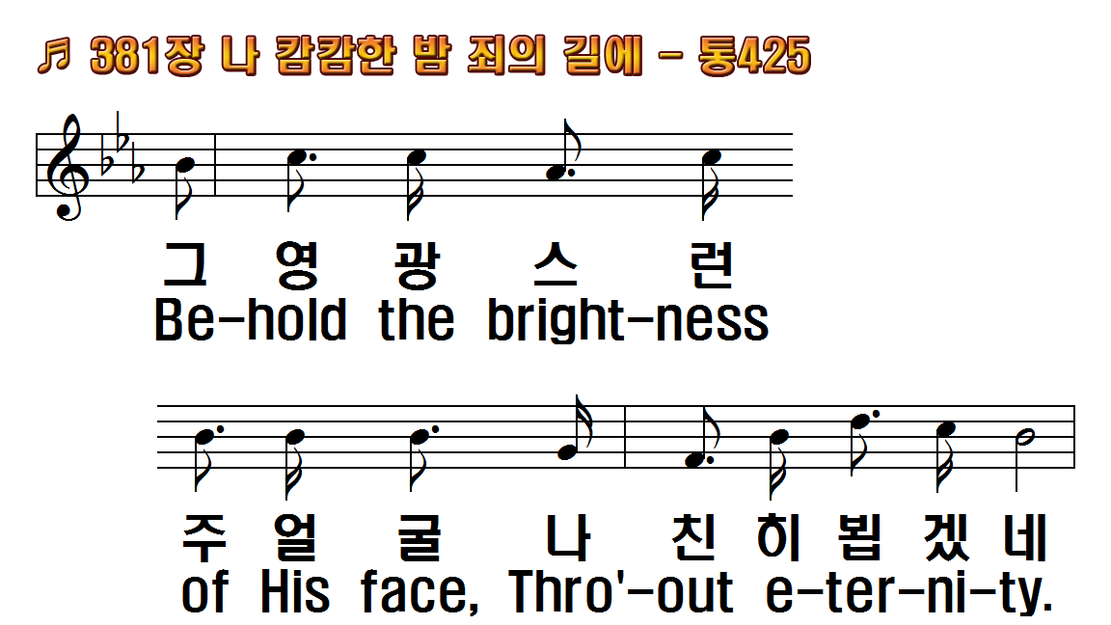
1.나 캄캄한 밤 죄의
2.저 검은 구름 하늘
3.나 빛 가운데 행할
4.나 넓게 퍼진 저
5.나 잠시 후에 영광
후.사랑의 빛 오늘
1.I wandered in the
2.Tho' clouds may
3.While walking in
4.I cross the wide
5.Soon I shall see
R.Sunlight, sunlight

Slide 23
1.나 캄캄한 밤 죄의
2.저 검은 구름 하늘
3.나 빛 가운데 행할
4.나 넓게 퍼진 저
5.나 잠시 후에 영광
후.사랑의 빛 오늘
1.I wandered in the
2.Tho' clouds may
3.While walking in
4.I cross the wide
5.Soon I shall see
R.Sunlight, sunlight

Slide 24
1.나 캄캄한 밤 죄의
2.저 검은 구름 하늘
3.나 빛 가운데 행할
4.나 넓게 퍼진 저
5.나 잠시 후에 영광
후.사랑의 빛 오늘
1.I wandered in the
2.Tho' clouds may
3.While walking in
4.I cross the wide
5.Soon I shall see
R.Sunlight, sunlight

Slide 25
1.나 캄캄한 밤 죄의
2.저 검은 구름 하늘
3.나 빛 가운데 행할
4.나 넓게 퍼진 저
5.나 잠시 후에 영광
후.사랑의 빛 오늘
1.I wandered in the
2.Tho' clouds may
3.While walking in
4.I cross the wide
5.Soon I shall see
R.Sunlight, sunlight

Slide 26
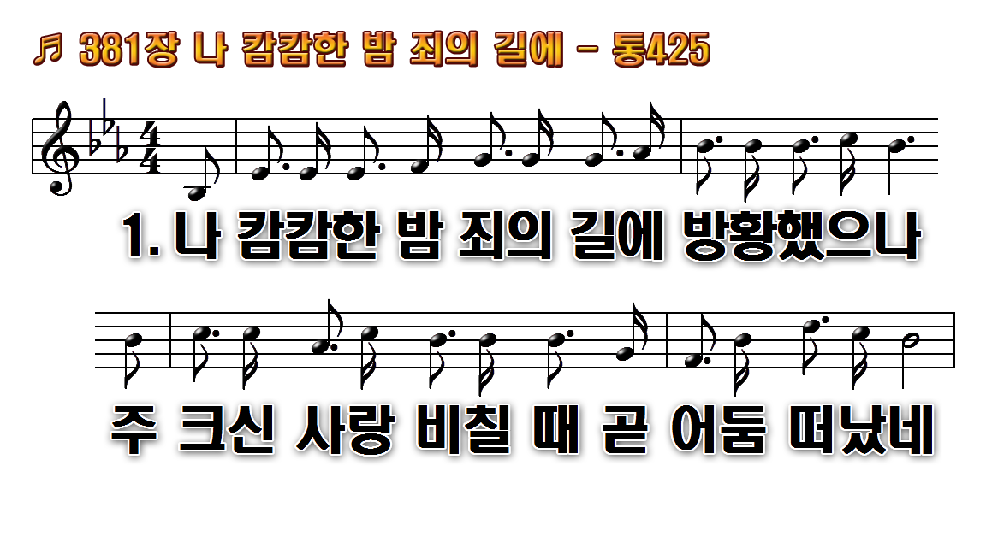
1.나 캄캄한 밤 죄의
2.저 검은 구름 하늘
3.나 빛 가운데 행할
4.나 넓게 퍼진 저
5.나 잠시 후에
후.사랑의 빛 오늘

Slide 27
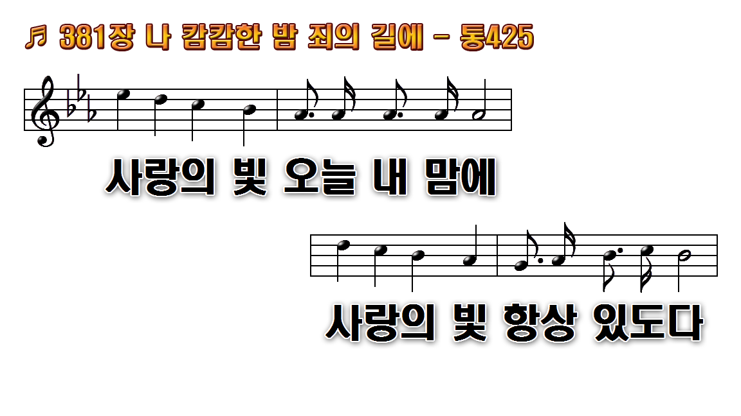
1.나 캄캄한 밤 죄의
2.저 검은 구름 하늘
3.나 빛 가운데 행할
4.나 넓게 퍼진 저
5.나 잠시 후에
후.사랑의 빛 오늘

Slide 28
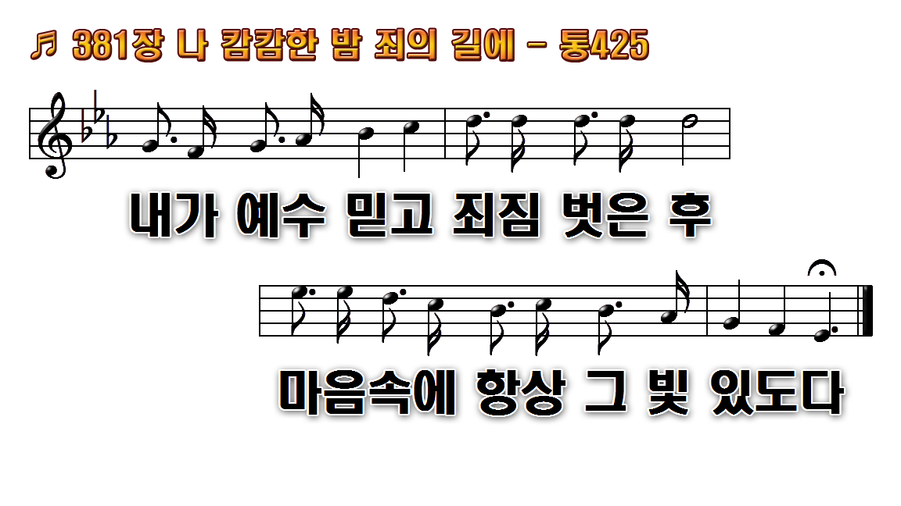
1.나 캄캄한 밤 죄의
2.저 검은 구름 하늘
3.나 빛 가운데 행할
4.나 넓게 퍼진 저
5.나 잠시 후에
후.사랑의 빛 오늘

Slide 29
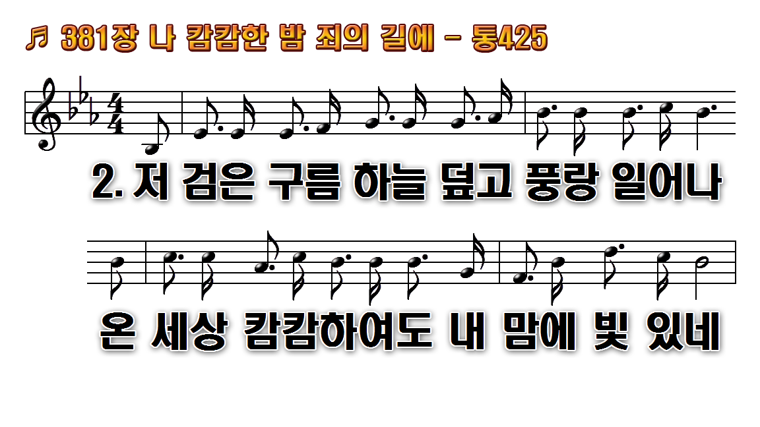
1.나 캄캄한 밤 죄의
2.저 검은 구름 하늘
3.나 빛 가운데 행할
4.나 넓게 퍼진 저
5.나 잠시 후에
후.사랑의 빛 오늘

Slide 30
1.나 캄캄한 밤 죄의
2.저 검은 구름 하늘
3.나 빛 가운데 행할
4.나 넓게 퍼진 저
5.나 잠시 후에
후.사랑의 빛 오늘

Slide 31
1.나 캄캄한 밤 죄의
2.저 검은 구름 하늘
3.나 빛 가운데 행할
4.나 넓게 퍼진 저
5.나 잠시 후에
후.사랑의 빛 오늘

Slide 32
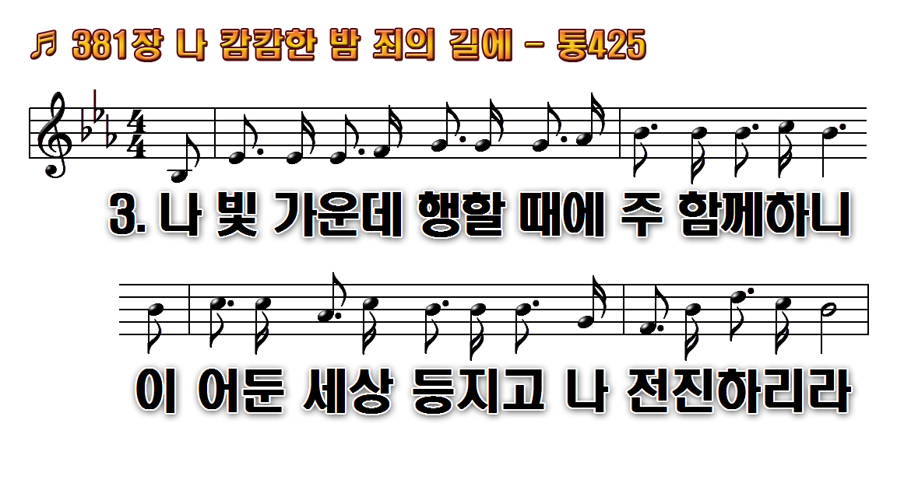
1.나 캄캄한 밤 죄의
2.저 검은 구름 하늘
3.나 빛 가운데 행할
4.나 넓게 퍼진 저
5.나 잠시 후에
후.사랑의 빛 오늘

Slide 33
1.나 캄캄한 밤 죄의
2.저 검은 구름 하늘
3.나 빛 가운데 행할
4.나 넓게 퍼진 저
5.나 잠시 후에
후.사랑의 빛 오늘

Slide 34
1.나 캄캄한 밤 죄의
2.저 검은 구름 하늘
3.나 빛 가운데 행할
4.나 넓게 퍼진 저
5.나 잠시 후에
후.사랑의 빛 오늘

Slide 35

1.나 캄캄한 밤 죄의
2.저 검은 구름 하늘
3.나 빛 가운데 행할
4.나 넓게 퍼진 저
5.나 잠시 후에
후.사랑의 빛 오늘

Slide 36
1.나 캄캄한 밤 죄의
2.저 검은 구름 하늘
3.나 빛 가운데 행할
4.나 넓게 퍼진 저
5.나 잠시 후에
후.사랑의 빛 오늘

Slide 37
1.나 캄캄한 밤 죄의
2.저 검은 구름 하늘
3.나 빛 가운데 행할
4.나 넓게 퍼진 저
5.나 잠시 후에
후.사랑의 빛 오늘

Slide 38
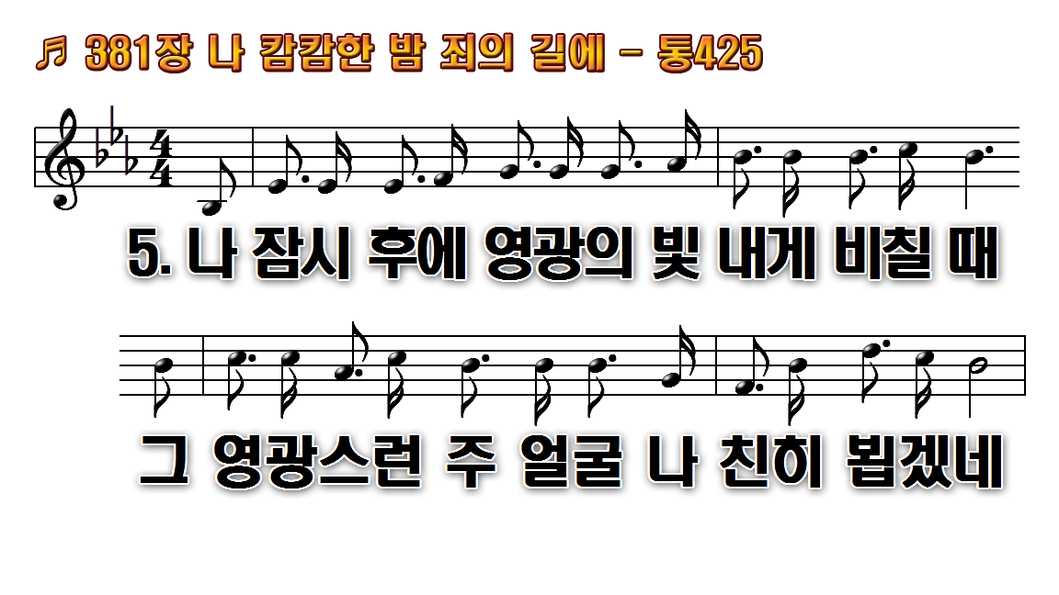
1.나 캄캄한 밤 죄의
2.저 검은 구름 하늘
3.나 빛 가운데 행할
4.나 넓게 퍼진 저
5.나 잠시 후에
후.사랑의 빛 오늘

Slide 39
1.나 캄캄한 밤 죄의
2.저 검은 구름 하늘
3.나 빛 가운데 행할
4.나 넓게 퍼진 저
5.나 잠시 후에
후.사랑의 빛 오늘

Slide 40
1.나 캄캄한 밤 죄의
2.저 검은 구름 하늘
3.나 빛 가운데 행할
4.나 넓게 퍼진 저
5.나 잠시 후에
후.사랑의 빛 오늘

